Slide 1
«Курский Колумб»- Г.Шелихов

Slide 2
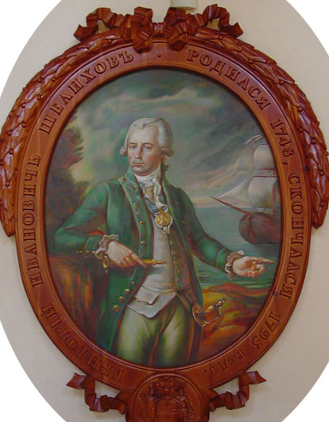
Григорий Иванович Шелихов
Имя нашего земляка, отважного морехода Григория Ивановича Шелихова /1747 - 1795 гг./ прославлено исследованиями и открытиями на Тихом океане.
Г.И. Шелихов происходит из старинного рода рыльских купцов, упоминавшихся еще в 1621 г., при царе Михаиле Романовиче.

Slide 3
На собственной верфи в Охотске Шелихов построил три судна: "Три святителя", "Симеон и Анна" и "Св. Михаил" и сам отправился к берегам далекой Америки.
С большими трудностями русские мореходы подошли к острову Кадьяку и высадились там.
Эта экспедиция положила начало заселению Аляски и Калифорнии русскими.

Slide 4
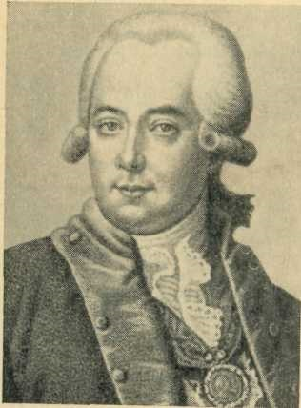
В 1794 г. Г. Шелихов учреждает Русско-Американской компанию, проводившую политику Российского государства в этом регионе.
Смерть помешала талантливому предпринимателю и мореходу осуществить многое из задуманного.
Прожив 48 лет, он был похоронен в Иркутске.
На его могиле был воздвигнут памятник со стихами Г. Державина, И. Дмитриева.

Slide 5
Памятник Г. И. Шелихову в г. Рыльске
Перед смертью Шелихов завещал городу Рыльску 30 тыс. рублей для постройки Воскресенской церкви и устройства госпиталя.
На родине Г. Шелихова в Рыльске был открыт памятник в 1903 г., его имя носят улица и школа № 1.

Slide 6
Имя Г. Шелихова увековечено на географической карте мира.
Его именем названы залив в Охотском море, пролив между островом Кадьяк и Аляской, одно из крупнейших озер Аляски.

Slide 7
Вопросы и задания: Реши кроссворд
 |  | 1
 |  |  | 2
 |  |  |  | 3
 |  | 4
 |  | 5
 | 6
 |  |  |  |  | 7

Slide 8
По горизонтали:
1. курский купец, к которому в Сибирь поехал Григорий;
2. поэт, который посвятил Шелихову посмертные строки;
3. имя императрицы, которая наградила купцов медалями;
4. фамилией какого первооткрывателя называли Григория Ивановича;
5. в каком городе у Шелихова была своя верфь;
6. родина основателя русской Америки;
7. остров на побережье Аляски, где остановилась экспедиция
мореплавателя.
По вертикали:
Город, где похоронен Г.И.Шелихов

